Slide 1
Vláda Fjodora I. Boris Godunov
Zpracovala: Natálie Pavelková

Slide 2
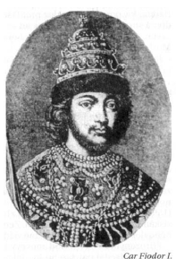
Fjodor I.
narodil se 31. května 1557
3. syn Ivana IV. Hrozného
zvaný „blažený“

Slide 3
když umíral Ivan Hrozný, prohlásil svého syna Fjodora za neschopného vlády
protože malý Dimitrij vládnout nemohl, musel nastoupit Fjodor
Ivan Hrozný mu ustanovil vládní komisi, která měla vládnout za něho

Slide 4
novým carem se tedy po smrti Ivana Hrozného stal jeho osmadvacetiletý syn Fjodor
miloval církevní obřady, zejména zvony a zvonice – proto by jeho pravé místo bylo spíše v klášteře či kostele
jeho násilnický otec Ivan Fjodorovi zlomil ne příliš pevnou vůli tak, že se už nikdy nestal zcela svéprávným člověkem

Slide 5
Fjodor byl mírný, bázlivý a nekonfliktní člověk, který se přizpůsoboval svému okolí
byl naprosto neschopný vládnout Moskevské Rusi
smrtí jeho otce zmizel vládce, kterého poslouchal, proto hledal jiného
brzy se jím stal jeho švagr – Boris Godunov
vládní komise zřízená Ivanem IV. se mění ve formální přívěsek carské moci

Slide 6
skutečným vládcem a zemským správcem se stává někdejší člen osobní stráže Ivana IV.
poté od roku 1581 bojar Boris Godunov
Fjodor se nepatrně účastnil na vládě země, byl sice carem, Boris Godunov však faktickým vládcem - věděli to všichni na Rusi i za hranicemi
Fjodor se oženil s Irinou Fjodorovnou Godunovovou, s níž měl jedinou dceru, Feodosiji Fjodorovnu (nar. 1594), která však zemřela v devíti měsících věku
Fjodor umírá v lednu r. 1598 - tím skončila moskevská linie dynastie Rjurikovců

Slide 7
Boris Godunov
smrtí Fjodora I. se hroutí nedotknutelná, po staletí utužovaná autorita panovníků Rjurikova rodu
nástup Borise Godunova na trůn pobouřil mocné bojarské rody
považovaly se za skutečné dědice moskevského trůnu, jehož se zmocnil carský oblíbenec, který se s nimi „urozeností“ nemohl rovnat

Slide 8
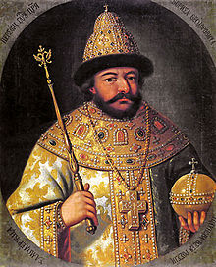
Doba vlády: 1598 – 1605
Potomci: Fjodor II. Borisovič, Xenie Godunová

Slide 9
Godunov se stal terčem útoků bojarské opozice – v čele kníže Vasilij Šujskij
Godunov ho poslal do vyhnanství
udělováním hodností se snažil bojary umlčet – ale marně

Slide 10
Bojaři nebyli jedinou hrozbou vlády Godunova
Rusko totiž postihlo v roce 1600 a v následujících letech sucho a velké mrazy, které nikdy do té doby nepamatoval
ceny obilí stouply o desetinásobek
otevřely se carské sýpky – rozdávalo se hladovějícím → na krátký čas oddálení katastrofy

Slide 11
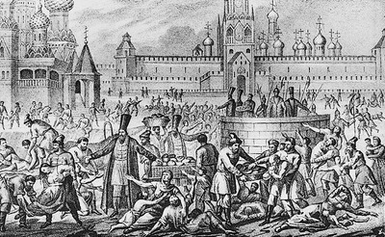
v letech 1601 – 1603 toto vyvrcholilo v strašný hladomor
lidé z venkova prchali do měst, kde ale mnoho z nich zahynulo
jen v Moskvě se tehdy pohřbilo asi 120 000 obětí hladu

Slide 12
na konci léta 1603 Moskvu obklíčily bandy, které loupily zásoby vezené do hladovějícího města
carské vojsko tyto hordy porazilo → vůdce Chlopok oběšen v Moskvě
toto loupení bylo znamením hluboké krize, která postupně měla přerůst ve všeobecný rozvrat, jemuž Godunov již nedokázal čelit

Slide 13
mnohé svědčí o tom, že právě Bojaři stáli u zrodu a všemožně podporovali šíření pověsti, o tom, že syn Ivana IV. Dimitrij Ugličský nezemřel, a že se ujme vlády a svrhne uzurpátora Godunova
Dimitrij totiž zemřel za podivných okolností toku 1591
dodnes se nedá s jistotou říci, co se tehdy odehrálo
snad všichni byli tehdy přesvědčení, že byl zavražděn, i když mnozí věděli, že osmiletý Dimitrij trpěl padoucnicí
prvním podezřelým byl Godunov → komise dospěla k závěru, že se Dimitrij sám podřezal

Slide 14
přestože Godunov po celý život zůstal negramotný, jeho vládní schopnosti byly zcela nepochybné a i jeho odpůrci je uznávali
zároveň mu nedůvěřovali a podezírali ho, že je schopen jakékoli špatnosti
dnes s odstupem 4 století je zemské správcovství Godunova posuzováno spíše pozitivně
dokázal spojit své mocenské zájmy se zájmy země

Slide 15
roku 1589 prosadil povýšení moskevského metropolity na patriarchu → jímž se stal jeho přítel a spojenec Iov
→ čímž vymanil pravoslavnou církev ze závislosti na Konstantinopoli
dokázal také uplatnit své diplomatické schopnosti a uzavřít na 15 let příměří s Polskem (1587) a „věčný mír“ se Švédskem (1595)
Rusku byly vráceny oblasti ztracené v době livonské války a znovu byl získán přístup k Finskému zálivu
země zažila po hrůzovládě Ivana IV. půldruhého desetiletí klidu a spořádané vlády

Slide 16
Zdroje
http://forum.valka.cz/topic/view/22496#96356http://forum.valka.cz/topic/view/22496#96356
Dějiny Ruska: Milan Švankmajer, Václav Veber, Zdeněk Sládek, Vladislav Moulis

